Slide 1
PASIÓN INNOVACIÓN EQUIPO LIDERAZGO MOTIVACIÓN
PASIÓN INNOVACIÓN EQUIPO LIDERAZGO MOTIVACIÓN
JORNADA
IA EN ACCIÓN: PROGRAMANDO SISTEMAS INTELIGENTES
2024

Slide 2


PASIÓN INNOVACIÓN EQUIPO LIDERAZGO MOTIVACIÓN
PASIÓN INNOVACIÓN EQUIPO LIDERAZGO MOTIVACIÓN
¿Qué aprenderán?
Plataforma POE: Se adentrarán en el funcionamiento y las posibilidades que ofrece esta plataforma, que incluye múltiples herramientas de inteligencia artificial para enriquecer la enseñanza y el aprendizaje.
Diseño de Cuestionarios Dinámicos: Aprenderán a crear cuestionarios interactivos utilizando videos, textos y enlaces web para enriquecer la experiencia de aprendizaje de sus estudiantes.

Slide 3

Para comenzar
¿De qué hablamos cuando hablamos de Inteligencia Artificial?

Slide 4
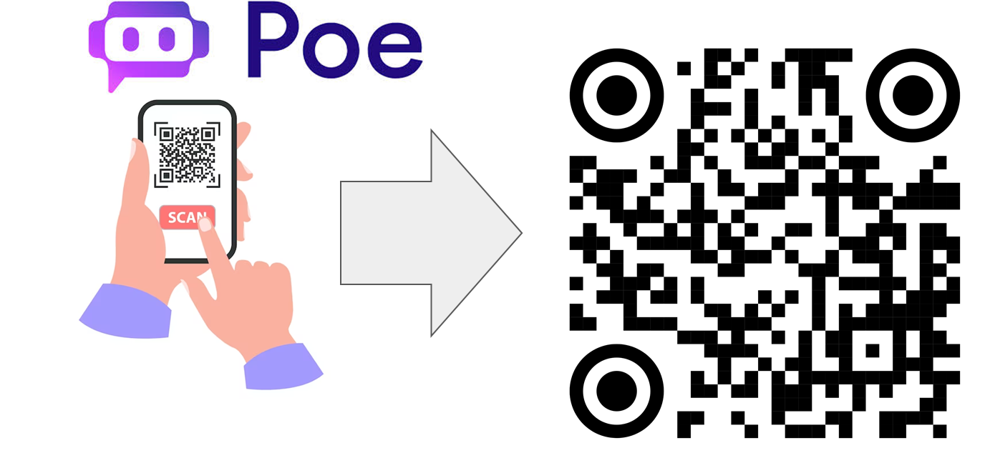

Slide 5
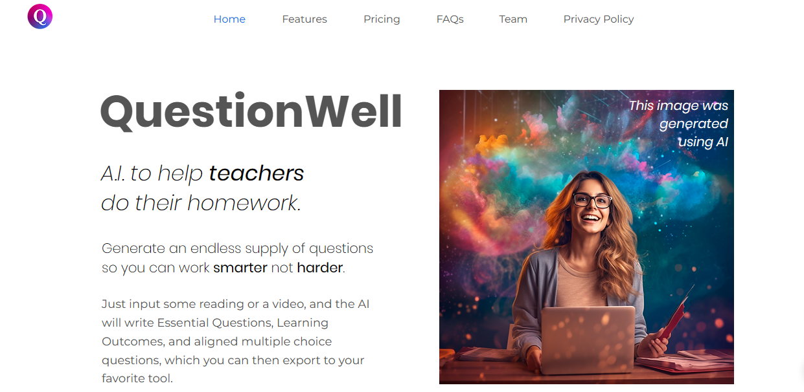
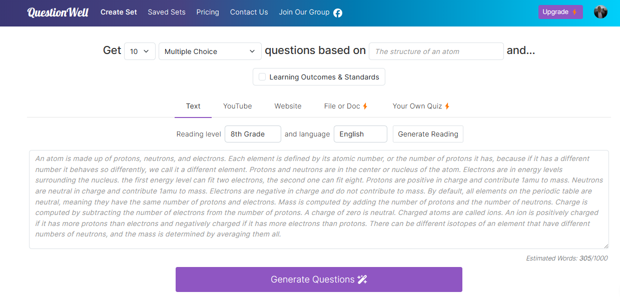
QuestionWell

Slide 6

Kahoot

Slide 7
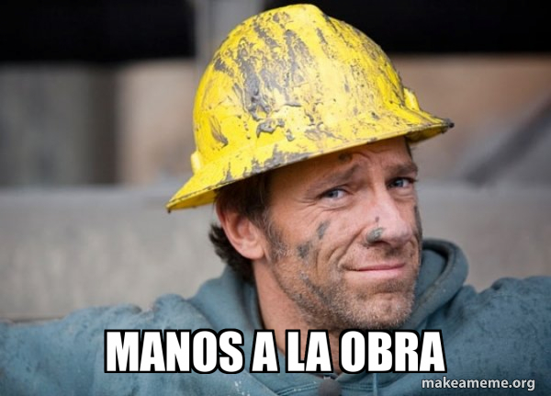
A TRABAJAR!!

Slide 8
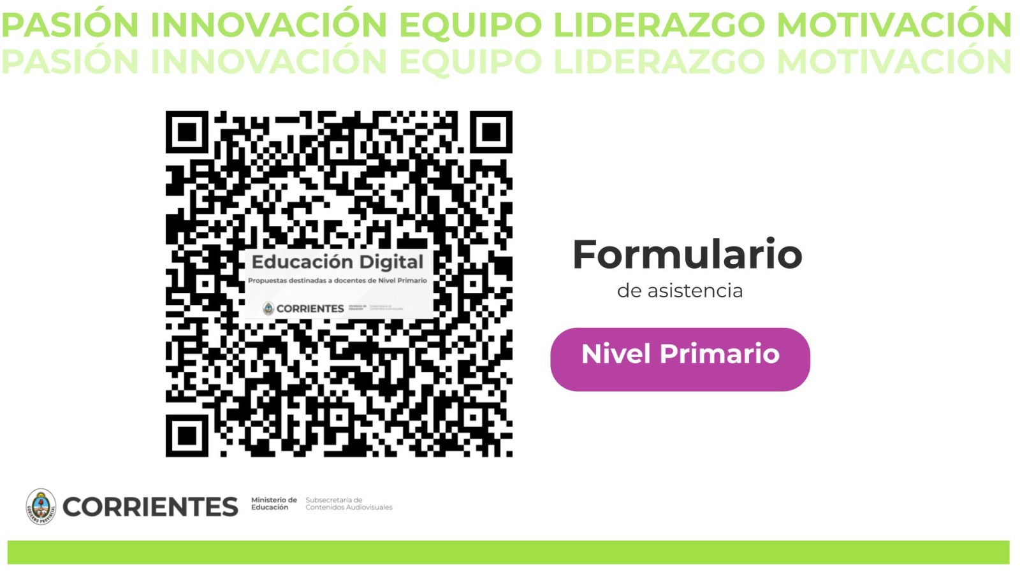

Slide 9



PASIÓN INNOVACIÓN EQUIPO LIDERAZGO MOTIVACIÓN
PASIÓN INNOVACIÓN EQUIPO LIDERAZGO MOTIVACIÓN

Slide 10
¡Gracias por participar!
Subsecretaria de Contenidos Audiovisuales
2024

